Slide 1
Нейробластомы у детей

Slide 2
Нейробластома (НБ) – злокачественная опухоль, развивающаяся из клеток предшественников симпатической нервной системы (СНС). НБ является самой частой злокачественной экстракраниальной солидной опухолью детского возраста. На долю НБ приходится 7–8 % всех злокачественных новообразований (ЗНО) у детей в возрасте 0–14 лет . Это наиболее частая солидная опухоль у детей раннего возраста, пик заболеваемости приходится на 18 мес. и 90% случаев диагностируется в возрасте до 10 лет.

Slide 3
Этиология и патогенез
Большинство случаев НБ рассматриваются как спорадические, однако показана возможность развития опухоли у лиц, имеющих генетическую предрасположенность, включая семейные формы заболевания и формирование НБ на фоне определенных генетических синдромов. В ранних популяционных исследованиях, направленных на оценку вклада генетических факторов в развитие ЗНО детского возраста, было показано, что наследственность ответственна за 1-2 % всех случаев НБ. Однако, в последние годы широкое внедрение молекулярно-генетических исследований позволило гораздо лучше охарактеризовать генетические события, способствующие развитию НБ и выявить дополнительные генетические синдромы, характеризующиеся повышенной частотой развития НБ, а также лучше охарактеризовать семейные случаи заболевания. Биологические особенности НБ представляют одну из наиболее важных инициальных характеристик опухоли, оказывающих влияние на прогноз заболевания. В основе биологической и клинической гетерогенности НБ лежат генетические нарушения, которые могут быть объединены в две большие группы: нарушения числа хромосом и сегментарные нарушения. Последние характерны для опухолей, характеризующихся агрессивным клиническим течением.

Slide 4
Клиническая картина заболевания
Клиническая картина заболевания обусловлена анатомической локализацией первичной опухоли, степенью инвазии и компрессии прилежащих органов и тканей, а так же анатомической локализацией метастазов. Клиническая картина может варьировать от бессимптомного течения – являться случайно находкой при проведении диспансерного обследования или обследования по поводу другого заболевания, или проявляться пальпируемыми опухолевыми массами в брюшной полости, увеличением в размерах живота, болевым синдром, кашлем и одышкой при локализации опухоли в средостении. При инвазии опухоли в спинномозговой канал, сдавлении периферических нервных стволов возможно развитие неврологической симптоматики в виде парезов, параличей, нарушение функции тазовых органов, отека конечностей, болевого синдрома и других проявлений

Slide 5
При метастатических формах клиническая картина обусловлена локализацией метастазов, варьируя от случайной находки при выполнении обследования, до развития анемического синдрома при поражение костного мозга, болевого синдрома при поражении костей, нарушение зрения при наличии метастазов в орбите, вплоть до полной слепоты. Массивное метастатическое поражение печени может проявляется в виде увеличения в размерах живота, гепатомегалии. Клиническая картина заболевания так же может быть обусловлена наличием и характером паранеопластического синдрома. НБ является опухолью, которая по сравнению с другими видами ЗНО наиболее часто сопровождается развитием паранеопластических синдромов. Паранеопластические синдромы при НБ включают следующие состояния: секреторная диарея (первичная и вторичная), синдром опсоклонус-миоклонус (ОМС), запоры, артериальная гипертензия и другие.

Slide 6
Так, у ряда пациентов продукция вазоинтестинального пептида приводит к длительной, некупируемой диареи, сопровождающейся электролитными нарушениями. НБ рассматривается как высоко иммуногенная опухоль, при которой описано развитие иммуноопосредованных паранеопластических синдромов. Одним из наиболее частых паранеопластических синдромов при НБ является ОМС – опсоклонус - миоклонус синдром. Частота ОМС при НБ достигает 2–4 %. ОМС, известный под синонимами «синдром танцующих глаз» и «энцефалопатия Кинсбурна», характеризуется тремя основными проявлениями: опсоклонус (совместные быстрые, нерегулярные и неравномерные по амплитуде движения глазных яблок, обычно в горизонтальной плоскости, наиболее выраженные в начале фиксации взгляда), миоклонус (подергивания неэпилептического характера, которые захватывают туловище, конечности и лицо) и атаксия. Эти симптомы часто ассоциированы с поведенческими нарушениями (например, раздражительностью, плаксивостью, вплоть до проявлений аутоагрессии и агрессии по отношению к родителям), нарушением сна и когнитивными расстройствами

Slide 7
Диагнозы нейробластомы и ганглионейробластомы устанавливаются на основании международных критериев (Brodeur G.M., 1993), которые включают:
- патолого-анатомическое исследование ткани первичной опухоли/метастаза/трепанобиоптата костного мозга с применением иммуногистохимических методов; ИЛИ - патолого-анатомическое исследование ткани первичной опухоли/метастаза/трепанобиоптата костного мозга (с или без выполнения иммуногистохимического исследования) и повышения уровня метаболитов катехоламинов в сыворотке крови и/или моче); ИЛИ - выявление клеток нейробластомы в костном мозге, полученном при костномозговых пункциях и/или трепанобиопсии, и повышение уровня метаболитов катехоламинов в сыворотке крови и/или моче.

Slide 8
Диагностика и ведение пациентов в возрасте до 3 месяцев в хорошем клиническом состоянии с локализованным образованием надпочечников
Новорожденные или дети раннего возраста имеют хороший прогноз даже без специфического лечения. Образования надпочечников, выявляемые при выполнении стандартного УЗИ, у ребенка с хорошим клиническим статусом могут являться как нейробластомой, так и кровоизлиянием. В данном случае первичное обследование может состоять из двух этапов.

Slide 9
Обследования, необходимые для всех детей в возрасте до 3 месяцев: a. клинический статус – особое внимание нужно уделить кожным покровам, окружности живота, размерам печени при пальпации; b. полный анализ крови: электролиты, оценка функции печени (АЛТ, АСТ, ГГТ), почек (креатинин, мочевина, мочевая кислота) и коагулограмма; c. опухолевые маркеры: ЛДГ, ферритин, НСЕ, при возможности – уровень метаболитов катехоламинов (ВМК, ГВК) в сыворотке крови и моче; d. УЗИ шеи, брюшной полости (с оценкой размеров образования надпочечника и с оценкой размеров и структуры печени для исключения метастатического поражения), таза и головного мозга;
В случае наличия у ребенка первых 3-х месяцев жизни локализованного объемного образования надпочечника, без компрессии окружающих органов по данным УЗИ ОБП; отсутствии данных за метастатическое поражение по результатам клинического осмотра и УЗИ ОБП; при удовлетворительном соматическом статусе, ребенок может быть оставлен под динамическим наблюдением до достижения возраста 3 месяцев с регулярной оценкой общего состояния и выполнением УЗИ ОБП (не реже 1 раза в 2 недели). Другие исследования могут быть отложены, если ребенок в хорошем клиническом состоянии, но должны быть выполнены в возрасте 3 месяцев в случае сохранения объемного образования перед какой-либо противоопухолевой терапией.

Slide 10
Обследования, необходимые при сохранении опухоли в возрасте старше 3 месяцев. В случае сохранения объемного образования надпочечника у ребенка в возрасте 3 месяцев, проводится весь комплекс лабораторных и инструментальных обследований, указанных в разделе «Диагностика», включая гистологическую верификацию процесса.

Slide 11
Клиническая симптоматика при НБ обусловлена анатомической локализацией первичной опухоли и метастазов. Общие симптомы (слабость, снижение аппетита, лихорадка, потливость и другие) наиболее часто выявляются при распространенном характере процесса. При локализации опухоли в забрюшинном пространстве наиболее частые жалобы на увеличение в размерах живота, болевой синдром, нарушение стула (от запоров до развития длительной некупируемой диареи, как проявление паранеопластического синдрома – секреторной диареи). При локализации опухоли в заднем средостении – кашель, одышка. Неврологическая симптоматика в виде парезов и нарушения функции тазовых органов, выявляется при распространении опухоли в канал спинного мозга и развитии эпидуральной компрессии (ЭК). Необходимо активно расспросить ребенка/родителей пациента о наличие жалоб и времени их появления. В ряде случаев НБ выявляется при прохождение диспансерного обследования или обследования по поводу другого заболевания (например, острого бронхита).

Slide 12
Рекомендуется сбор следующей информации всем пациентам при подозрении на НБ для выявления клинической симптоматики характерной для основного заболевания, врожденных и семейных форм:
акушерский анамнез, - предшествующие заболевания, - вакцинация, - семейные анамнез, - клинические признаки на момент дебюта заболевания, динамика и терапевтические опции до постановки диагноза НБ
выявление случаев заболевания НБ, других злокачественных новообразований или генетических синдромов в семье требует проведения медикогенетического консультирования для выявления генетических механизмов, лежащих в основе предрасположенности.
Рекомендуется проведение первичного осмотра всем пациентам с подозрением на НБ для оценки общего соматического статуса и распространенности заболевания (выявления отдаленных метастазов), который должен быть проведен до начала химиотерапии и выполнения хирургических вмешательств
Первичный осмотр включает: — антропометрические измерения (вес, рост и площадь поверхности тела) и оценка нутритивного статуса (процентили). Оценка наличия пороков развития и стигм дизэмбриогенеза; — оценку кожных покровов и слизистых; — оценку функции сердечно-сосудистой системы; — оценку функции легочной системы; — пальпацию живота, измерение окружности живота, оценку размеров печени и селезенки, исключение или подтверждение пальпируемых образований в брюшной полости; — оценку размеров периферических лимфатических узлов; — характеристику функции тазовых органов; — оценку двигательной активности.

Slide 13
Лабораторные диагностические исследования
Рекомендуется всем пациентам с подозрением на НБ выполнение клинического анализа крови (лейкоциты (формула крови), гемоглобин, тромбоциты, СОЭ) для выявления изменений, которые могут косвенно указывать на метастатическое поражение костного мозга и проявляются в виде анемии и тромбоцитопении, перед началом терапии, на фоне проведения курсов ПХТ, для контроля за развитием осложнений на фоне проведения специфической терапии, перед хирургическим вмешательством и/или другими терапевтическими опциями
Рекомендуется всем пациентам с подозрением на НБ выполнение биохимический анализ крови: лактатдегидрогеназа (ЛДГ), билирубин, аланинаминотрансфераза (АЛТ), аспартатаминотрансфераза (АСТ), общий белок, альбумин, креатинин, мочевина, щелочная фосфатаза (ЩФ), электролиты (Na+, K+, Cl–, Ca++, Mg++, фосфаты), для оценки функции почек и печени, а так же уровня общей опухолевой нагрузки (оценка уровня ЛДГ). Динамика данных показателей так же проводится в процессе терапии пациентов для оценки органной токсичности и ответа на терапию (уровень ЛДГ)

Slide 14
Рекомендуется всем пациентам с подозрением на НБ выполнение коагулограммы (ориентировочного исследования системы гемостаза) (особенно для пациентов с 4S стадией заболевания – метастатическим поражением печени) или перед выполнением хирургических вмешательств любой степени сложности для исключения нарушения в свертывание и определение показаний для их коррекции
Рекомендуется всем пациентам с подозрением на НБ определение основных групп крови по системе AB0, определение антигена D системы Резус (резус-фактор) с целью подбора инфузионных сред и минимализации трасфузионных осложнений
Рекомендуется всем пациентам с подозрением на НБ определение антигена (HbsAg) вируса гепатита B (Hepatitis B virus) в крови, определение антигена вируса гепатита C (Hepatitis C virus), в крови определение антител классов M, G (IgM, IgG) к вирусу иммунодефицита человека ВИЧ-1 (Human immunodeficiency virus HIV 1) в крови, Определение антител классов M, G (IgM, IgG) к вирусу иммунодефицита человека ВИЧ-2 (Human immunodeficiency virus HIV 2) в крови для исключения сопутствующей патологии
Рекомендуется всем пациентам с подозрением на НБ при инициальной диагностике и в процессе проведения специфического лечения проведение оценки скорость клубочковой фильтрации по клиренсу эндогенного креатинина или исследование уровня цистатина С в крови для исключения патологии со стороны почек

Slide 15
Рекомендуется пациентам с подозрением на НБ первых 12 месяцев жизни выполнение молекулярно-биологического исследования крови на цитомегаловирус (Cytomegalovirus) для исключения сопутствующей инфекционной патологии
Рекомендуется пациентам с подозрением на НБ выполнение общего анализа мочи для исключения сопутствующей патологии
Рекомендуется пациентам с подозрением на НБ, которым планируется терапия с включением ифосфамида**, выполнение оценки тубулярной функции почек, с использованием фракционированной экскреции фосфатов (оценка креатинина и фосфора в моче) для исключения сопутствующей патологии
оценку тубулярной функции целесообразно проводить до начала проведения ПХТ, и в последующем использовать исходные показатели для исключения тубулярных повреждений у пациентов, получающих терапию ифосфамидом**.
Рекомендуется пациентам с подозрением на НБ определение уровня ферритина в сыворотке крови для подтверждения/исключения опухолевого процесса и степени распространённости при НБ:
результат зависит от возраста пациента и теста, с помощью которого определяется показатель. Показатели «норма» или «повышение» определяются в соответствии с нормативами лаборатории, в которой проводится измерение.

Slide 16
Рекомендуется пациентам с подозрением на НБ определение уровня нейронспецифической енолазы (НСЕ) в сыворотке крови для подтверждения/исключения опухолевого процесса и степени распространённости при НБ: на уровень НСЕ влияет гемолиз и деградация при комнатной температуре. Поэтому негемолизированная проба крови должна быть исследована в течение 2–6 ч в местной лаборатории. Если проба отсылается в другую лабораторию, то необходимо использовать только сыворотку. Результат зависит от возраста пациента и теста, используемого для определения. Показатели «норма» или «повышение» определяются в соответствии с нормативами лаборатории, в которой проводится измерение.
Рекомендуется пациентам с подозрением на НБ определение уровня метаболитов катехоламинов: ванилилминдальной (ВМК) и гомованилиловой (ГВК) кислот, в моче (разовая или суточная порции) для подтверждения/исключения опухолевого процесса и степени распространённости при НБ: в случае, если результат нормализуется по концентрации креатинина, нет необходимости в сборе суточной мочи. Показатели «норма» или «повышение» определяются в соответствии с нормативами лаборатории, в которой проводится измерение. Данное исследование проводится в зависимости от доступности метода. Оценка уровня ГВК и ВМК проводится инициально, в процессе терапии и на этапах катамнестического наблюдения.

Slide 17
Инструментальные диагностические исследования
Рекомендуется выполнение аудиологического обследования пациентам с установленным диагнозом НБ, которым планируется проведение химиотерапии с включением ототоксичных препаратов (циспланин**, карбоплатин**) для оценки функции слухового анализатора
желательные сроки проведения аудиологического тестирования: — Базовое тестирование перед началом лечения. — После каждого курса ПХТ с использованием цисплатина**. При выявлении нейросенсорной тугоухости, вызванной ототоксическим действием препаратов платины, обсудить возможное изменение схемы лечения. — Через 4-6 недель после завершения лечения (последнего введения цисплатина**, карбоплатина**). — 1-2 раза в год в течение 3-5 лет после завершения лечения для пациентов с нормой слуха.

Slide 18
Основные методы исследования слуха для выявления тугоухости, вызванной ототоксическим действием лекарственных препаратов: — Тональная пороговая аудиометрия в стандартном и расширенном диапазоне частот до 16-20 кГц (методика определения тональных порогов слуха зависит от возраста и уровня развития ребенка: аудиометрия со зрительным подкреплением от 6 до 24 мес., игровая аудиометрия от 2 до 5 лет или стандартная аудиометрия от 5 лет). — Регистрация отоакустической эмиссии на частоте продукта искажения в диапазоне частот до 8-10 кГц. — Импедансометрия. — Регистрация коротколатентных и тоно-специфичных слуховых вызванных потенциалов (например, стационарных слуховых вызванных потенциалов – ASSR) для детей раннего возраста при отсутствии отоакустической эмиссии и невозможности проведения тональной пороговой аудиометрии. При выявлении тугоухости пациент направляется к врачу-оториноларингологу (сурдологу) для определения индивидуальной программы наблюдения, лечения, реабилитации.

Slide 19
Рекомендуется выполнение регистрации зрительных вызванных потенциалов коры головного мозга детям первого года жизни на момент постановки диагноза НБ и пациентам любого возраста с подозрением на наличие орбитальных метастазов НБ для оценки функции зрительного анализатора
Рекомендуется выполнение электрокардиографии (ЭКГ) и эхокардиографии (ЭхоКГ) всем пациентам с подозрением на НБ для оценки функции сердечно-сосудистой системы: при наличии пороков развития сердечно-сосудистой системы необходима консультация врача-медицинского генетика и врача-кардиолога; при наличии изменений по данным Эхо-КГ и ЭКГ – врача-кардиолога. Выполнение данных методов обследования показано всем пациентам при установленном диагнозе НБ перед началом курсов химиотерапии с включением кардиотоксичных препаратов (например, доксорубицин**) и в дальнейшем после завершения специфического лечения и при длительном динамическом наблюдение, учитывая потенциальную возможность развития отдаленной кардиотоксичности. При выявлении патологии или появлении клинической симптоматики (одышка, отеки), показана консультация врача-кардиолога.
Рекомендуется выполнение ультразвукового исследования (УЗИ) брюшной полости и других вовлеченных областей (например, область шеи), исключая случаи, при которых анатомические причины не позволяют его выполнить (например, внутригрудная локализация) всем пациентам с подозрением на НБ для оценки состояния различных органов и систем, локализации первичной опухоли и оценки метастатического распространения

Slide 20
Рекомендуется выполнение рентгенографии грудной клетки (прямая и боковая проекции) всем пациентам с подозрением на НБ с целью первичной диагностики (выявления образований расположенных в средостении и метастатического поражения легких), а так же для исключения/подтверждения наличия воспалительной инфильтрации легочной ткани
В некоторых случаях внутригрудная нейробластома может быть выявлена с помощью рентгенограммы грудной клетки при наличии респираторных симптомов. Так как УЗИ грудной клетки ограничено из-за заполненных воздухом легких, наблюдение за пациентами с внутригрудной нейробластомой включает в себя стандартную рентгенографию органов грудной клетки, но не УЗИ. Выполнение рентгенографии органов грудной клетки показано так же после катетеризации подключичной вены для исключения пневмоторакса и определения места стояния катетера.
Рекомендуется выполнение мультиспиральной компьютерной томографии (МСКТ) с внутривенным контрастным усилением всем пациентам с подозрением на НБ с целью анатомической верификации первичной опухоли и метастазов, а также пациентам с установленным диагнозом НБ во время лечения (для оценки ответа на проводимую терапию), при планировании оперативного вмешательства, после завершения специфического лечения и в процессе динамического наблюдения: для оценки распространенности опухолевого процесса инициально рекомендуется выполнять КТ органов грудной клетки, брюшной полости и малого таза. КТ шеи и органов грудной клетки выполняется всем пациентам для исключения вторичного поражения легких, внутригрудных лимфатических узлов и мультифокального поражения при НБ. МСКТ проводится нативно и с внутривенным болюсным фазовым контрастированием в артериальную, венозную и паренхиматозную фазы исследования. Артериальная фаза контрастирования – первые секунды исследования, в момент попадания болюса контраста в аорту. Венозная фаза контрастирования на 60 – 80 секундах от момента введения контрастного препарата. Паренхиматозная фаза контрастирования на 1 мин 50 сек – 2 мин 30 сек от момента введения контрастного препарата. Особенности проведения томографических исследований у детей – см. раздел 7.2 данных рекомендаций.

Slide 21
Рекомендуется выполнение магнитно-резонансной (МРТ) томографии с внутривенным контрастированием всем пациентам с подозрением на НБ с целью анатомической верификации первичной опухоли и метастазов, а также пациентам с установленным диагнозом НБ во время лечения (для оценки ответа на проводимую терапию), после завершения специфического лечения и в процессе динамического наблюдения: МРТ-исследование спинного мозга строго обязательно при первичной диагностике в случае паравертебральной локализации образования и/или при наличие неврологической симптоматики подозрительной в отношение интраканального распространения опухоли и развитии компрессии спинного мозга. Если НБ обнаруживается в паравертебральной области, МРТ требуется для документирования и подтверждения интрафораминального или интраканального распространения, даже если у пациента нет неврологических проявлений. КТ не является приемлемой, так как небольшие интраканальные опухолевые массы могут быть пропущены. При наличии неврологической симптоматики (двигательные нарушения, нарушение чувствительности и функции тазовых органов) выполнение МРТ головного и спинного мозга с контрастным усилением является строго обязательным. Выполнение МРТ предпочтительно при локализации первичной опухоли в области шеи и малого таза; строго обязательно при наличии данных за метастатические поражение печени

Slide 22
МРТ может использоваться у детей раннего возраста для проведения дифференциальной диагностики между 4 и 4S стадией НБ (для подтверждения наличия/отсутствия костных/костно-мозговых/ подкожных метастазов). Для всех пациентов с 4-й стадией заболевания, невзирая на результаты сцинтиграфии с МЙБГ, необходима МРТ головного мозга для подтверждения или исключения интракраниального и интраорбитального поражения; Выполнение МРТ головного мозга показано при инициальной диагностике пациентов с первичной МЙБГ-негативной НБ или пациентам, которым инициально не может быть выполнена сцинтиграфия с МЙБГ. МРТ рекомендована при наличии единичного метастаза по данным сцинтиграфии с МЙБГ для подтверждения его наличия и топографии. МРТ не должно заменяться КТ в виду следующих причин: — высокая разрешающая способность; — лучшее контрастирование мягких тканей; — лучшее определение интраканального и интрафораминального распространения опухолевого процесса; — отсутствие лучевого воздействия. Для детей до 6 лет общая анестезия обязательна при проведении исследования. Особенности проведения томографических исследований у детей МРТ проводится в 3-х плоскостях: аксиальной, корональной и сагиттальной. Все исследования проводятся с гадолиний содержащими контрастными препаратами. Болюсное контрастное усиление с применением парамагнетика в артериальную фазу в момент введения контрастного препарата, в венозную фазу контрастирования с 50-й сек от момента введения контрастного препарата и в отсроченную фазу контрастирования на 2-3 минуту от введения контрастного препарата.

Slide 23
МРТ брюшной полости проводится с синхронизацией программ сканирования с дыханием пациента, с толщиной среза 3-4 мм — T1ВИ нативные и Т1ВИ постконтрастные в аксиальной и корональной проекциях — Т2ВИ в аксиальной, коронарной и сагиттальной проекциях — Т2FatSat/STIR (программы с подавлением жира) в аксиальной, и коронарной проекциях — Диффузионно-взвешенные изображения (ДВИ) с построением ADC карт. МРТ позвоночника и паравертебральных тканей при нейрогенных опухолях паравертебральной локализации, проводятся с толщиной среза 3 мм. — T1ВИ и Т1ВИ FatSat/STIR до и после контрастирования в аксиальной, корональной и сагиттальной проекциях — Т2ВИ и Т2FatSat/STIR (программы с подавлением жира) в аксиальной, корональной и сагиттальной проекциях — Аксиальные ДВИ на область интереса При исследовании МРТ ЦНС желательна возможность одновременной установки головной и спинальной катушек для проведения исследования всей ЦНС без перекладки пациента.
При исследовании головного мозга: — До введения парамагнетика: Т1-SE/TSE, T2-SE/TSE, Т2FatSat/STIR, T2-FLAIR, ДВИ (c b-фактором 1000мс) все в аксиальной проекции. Т1ВИ в сагиттальной и Т2FatSat/STIR в корональной. — После введения контраста Т1-SE/TSE во всех плоскостях или Т13D.
При исследовании спинного мозга: — До введения парамагнетика: Т1-SE/TSE, T2-SE/TSE, T2-STIR в сагиттальных проекциях. Толщиной среза 3мм, межсрезовый промежуток 0,5мм. — После введения парамагнетика: Т1-SE/TSE сагиттальные (совпадающие по геометрии с нативными), при необходимости Т1-SE/TSE аксиальные на зону интереса.

Slide 24
Рекомендуется всем пациентам с подозрением на НБ (выявленное по данным КТ/МРТ образование и/или при наличие атипичных клеток в костном мозге) или с верифицированной НБ проведение сцинтиграфии с 123I-метайодбензилгуанидином (МЙБГ) в режиме все тело, включая протоколы однофотонной эмиссионной компьютерной томографии (ОФЭКТ) или ОФЭКТ совмещенную с компьютерной томографией (ОФЭКТ/КТ) в следующих клинических ситуациях
для постановки диагноза (при подозрении на НБ); при первичной оценке распространенности опухолевого процесса; при оценке эффективности проводимой терапии; до и после выполнения хирургического лечения; при динамическим наблюдении, после окончания терапии с целью ранней диагностики рецидива; перед планированием других терапевтических опций.

Slide 25
Подготовка пациента и меры предосторожности перед проведением сцинтиграфии с 123I-метайодбензилгуанидином (МЙБГ): - Отмена (прекращение) применения лекарственных препаратов Особенно это касается пациентов с опухолями, секретирующими метаболиты катехоламинов, у которых может отмечаться повышение артериального давления, и которые вследствие этого могут принимать ряд препаратов, например α/β-блокаторы, оказывающих влияние на поглощение МЙБГ. У детей список таких лекарственных препаратов ограничен. Однако о приеме некоторых средств необходимо заблаговременно (до введения радиофармпрепарата) сообщить лечащему врачу и врачу-радиологу. К таким лекарственным средствам относятся: бронходилататоры, содержащие фенотерол, сальбутамол, тербуталин, назальные капли и спреи, содержащие ксилометазолин, α/β-блокаторы, блокаторы кальциевых каналов, нейролептики, трициклические антидепрессанты. На время проведения исследования необходимо либо прервать прием этих препаратов, либо перенести исследование на другое время. Необходимость прекращения приема некоторых лекарственных препаратов или их замена перед сцинтиграфией с МЙБГ должна быть оценена лечащим врачом.

Slide 26
Блокада щитовидной железы Блокада щитовидной железы выполняется с помощью раствора Люголя или йодид калия (таблетки) с целью ее насыщения для предотвращения накопления радиоактивного йода. А) Блокада щитовидной железы с использованием 1% раствора Люголя: 1 капля на кг массы тела ребенка в сутки, но не более 40 капель в сутки, суточную дозу следует разделить на три приема. Прием препарата начинают за два дня до введения МЙБГ и продолжают в день введения. Б) Блокада щитовидной железы с использованием йодид калия (таблетки): Новорожденные – 16 мг только в день до введения радиоактивного йода; 1 месяц – 3 года – 32 мг за день до введения радиоактивного йода и далее в течение 2 дней (суммарно 3 дня); 3–13 лет – 65 мг за день до введения радиоактивного йода и далее в течение 2 дней (суммарно 3 дня); старше 13 лет – 130 мг за день до введения радиоактивного йода и далее в течение 2 дней (суммарно 3 дня).
- Для лучшего выделения радиофармпрепарата пациенту рекомендуют принимать большое количество жидкости. - Необходимо исключить продукты питания, содержащие ванилин и катехоламиноподобные вещества (шоколад и сыр с голубой плесенью), т.к. они могут влиять на накопление МЙБГ.

Slide 27
В связи с длительностью исследования пациенты детского возраста нуждаются в особой подготовке к исследованию, опытный персонал проводит беседу с родителями и пациентом, оказывает необходимую помощь, отвечает на вопросы. Пациентам до 6-ти лет исследование, как правило, проводят с использованием анестезиологического пособия. Дети, которые проходят исследование без анестезии, могут принимать воду и пищу без ограничений по времени. Пациентам, которым планируется исследование под наркозом необходимо исключить прием любой пищи и жидкости за 6 часов перед исследованием, исключение составляет грудное вскармливание (в таком случае голод 4 часа).

Slide 28
Иные диагностические исследования
Рекомендуется всем пациентам с подозрением на НБ получение цитологического препарата костного мозга путем пункции из 4-х точек и цитологическое исследование мазка костного мозга (миелограмма), детям старше 12 мес. дополнительно осуществляется – получение гистологического препарата костного мозга (трепанобиопсия) из 2-х точек, патолого-анатомическое исследование биопсийного (операционного) материала костного мозга с применением иммуногистохимических методов для выявления/исключения наличия атипичных клеток и определения стадии заболевания : поражение костного мозга при НБ является очаговым. В связи с этим пункция костного мозга из одной точки не является приемлемой. Требуется выполнение костномозговых пункций как минимум из 4 различных точек. Дополнительно детям старше 12 мес. должна быть выполнена трепанобиопсия из 2-х точек. Целесообразно в случае выполнения пункции костного мозга приготавливать по 10 стекол из каждой точки. Таким образом, при выполнении пункции костного мозга из 4 точек общее число стекол составит 40. Трепанобиопсия не проводится детям первого года жизни. Дополнительно оценка поражения костного мозга по данным миелограммы и трепанобиопсии проводится на этапах терапии и при динамическом наблюдение в случае подозрения на прогрессию заболевания.

Slide 29
Рекомендуется всем пациентам с подозрением на НБ, у которых при проведении хирургического удаления образования или биопсии/трепатобиопсии опухоли был получен биопсийный материал, выполнение патолого-анатомического исследования биопсийного (операционного) материала: после проведения комплексного обследования в рамках ранее описанного алгоритма все пациенты рассматриваются как кандидаты на выполнение инициального хирургического вмешательства, объем которого определяется после совместного обсуждения врачом-детским онкологом, врачом-хирургом, врачом ультразвуковой диагностики и врачом-рентгенологом. При проведении предоперационного планирования оценивается топография первичной опухоли и ее взаимосвязь с жизненно важными структурами (магистральными сосудами, паренхиматозными органами и т. д.), определяются факторы хирургического риска по данным визуализации - IDRF. Пациенты с локализованной опухолью до 7 см в забрюшинной области и до 9 см в заднем средостении при отсутствии факторов хирургического риска, а именно при отсутствии тотального вовлечения магистральной артерии в опухоль и сохранении просвета магистральной вены могут быть претендентами на малоинвазивное хирургическое лечение. Полная резекция показана только в том случае, если предполагаемый риск развития послеоперационных осложнений является низким. Операция не должна носить калечащий характер (например, нефрэктомия). Если предполагаемый риск осложнений является высоким, то допустимо проведение частичной резекции опухоли или только биопсии. Выполнение малоинвазивных хирургических вмешательств должно проводиться в центрах, имеющих опыт выполнения таких операций и при наличие специального оборудования.

Slide 30
Биопсия метастазов. В ряде случаев возможно проведение биопсии метастатических очагов. Например, биопсия подкожных метастазов, печени при 4S стадии НБ, биопсия метастатически пораженных отдаленных лимфатических узлов и т.д. Патолого-анатомическое исследование является основным методом окончательной верификации диагноза у пациентов с НБ. В заключении должен быть указан вариант нейрогенной опухоли по Международной гистологической классификацией нейрогенных опухолей (International Neuroblastoma Pathology Classification)

Slide 31
Гистология опухоли и молекулярно-генетическое исследование являются критическими для стратификации пациентов с локализованными формами нейробластомы, при 4S стадии и при 4-й стадии у детей первого года жизни. Поэтому биопсия опухоли всегда требуется при локализованных формах заболевания. В случае 4-й стадии заболевания статус MYCN и хромосомы 1р могут быть оценены в костном мозге при условии, если поражение опухолевыми клетками превышает 60 %. Определение других параметров (например, опухоль-ассоциированных антигенов) невозможно при использовании проб костного мозга. Поэтому открытая биопсия для получения опухолевой ткани рекомендуется даже пациентам с 4-й стадией заболевания.

Slide 32
Детский онколог должен контролировать сбор опухолевого материала. Тесное сотрудничество между детским онкологом и патологоанатомом является предпосылкой для получения и отправки достаточного объема опухолевой ткани. Обработка и разделение опухолевой ткани должно быть выполнено патологом в региональной лаборатории. Ткань опухоли должна быть доставлена из операционной в лабораторию патоморфологии незамедлительно и обработана в течении 30 мин. При наличии возможности криоконсервации образца ткани (наличие жидкого азота для шоковой заморозки и низкотемпературного хранилища с температурой хранения образцов не выше –80С) врач-патологоанатом может разделить образец на фрагмент (фрагменты), необходимые для диагностики и фрагмент ткани для криоконсервации с целью последующего молекулярно-генетического исследования. Патолог решает, какую часть опухоли можно заморозить без ущерба для диагностики. Если возможно, он должен собрать материал как минимум из 2 макроскопически различных областей (если они присутствуют). Ткань, направленная на криоконсервацию должна быть разделена на фрагменты не превосходящие по массе 50 мг или по линейным размерам 333 мм. По одному фрагменту ткани помещается в криопробирку (пробирка объемом 1,5-2 мл с резьбовой крышкой с резиновым уплотнением), которая должна быть промаркирована (с указанием паспортных данных пациента, даты и времени криоконсервации, а также этапа взятия биоматериала (первичная диагностика, операция «второго просмотра», биопсия при верификации рецидива) и незамедлительно погружена в жидкий азот (объемом 200-500 мл). После полного испарения жидкого азота пробирка перемещается в морозильную камеру (температура не выше –80С). Не допускается криоконсервация ткани в морозильной камере бытового холодильника!

Slide 33
Отпечатки опухоли должны быть выполнены до помещения материала в формалин. В дополнение периферическая кровь должна быть собрана для выполнения молекулярного анализа. Оставшаяся после криоконсервации ткань или вся ткань опухоли, если криоконсервация невозможна, фиксируется в буферном 4 % формалине для гистологического исследования. Множественные блоки из макроскопически разных областей опухоли, особенно опухолевые узлы, должны быть собраны. Участки некрозов и регрессирующая опухолевая ткань должны быть собраны в соответствии с отношением их объема к объему всей опухоли, что позволит правильно установить степень регрессии.

Slide 34
Патолог в локальной патоморфологической лаборатории должен классифицировать опухоль в соответствии Международной гистологической классификацией нейрогенных опухолей (International Neuroblastoma Pathology Classification), включая оценку индекса митоз-кариорексис. Оценены должны быть также степень регрессии и дифференцировки и вовлеченность краев резекции. В зависимости от степени дифференцировки, индекса митоз-кариорексис и возраста пациента опухоли делятся на благоприятный и неблагоприятный типы. После химиотерапии опухоль должна быть классифицирована в соответствии с упомянутой схемой с указанием в протоколе гистологического исследования, была или нет проведена предоперационная химиотерапия с оценкой степени посттерапевтического патоморфоза.

Slide 35
Рекомендуется всем пациентам с гистологически подтвержденным диагнозом НБ – молекулярно-генетическое исследование мутаций MYCN в биопсийном (операционном) материале и определение амплификации гена MYCN в биопсийном (операционном) материале методом флюоресцентной гибридизации in situ (FISH) для определения группы риска: оценка молекулярно-генетических маркеров является обязательным диагностическим тестом у пациентов с НБ. Обычно принадлежность к группе риска определяется по присутствию MYCN, делеции и дисбаланса 1р или потере гетерозиготности по локусу 1р. Отсутствие MYCNамплификации, делеции или дисбаланса 1р, гетерозиготность по локусу 1р являются критериями «нормального» риска. Для терапевтической стратификации статусы онкогена MYCN и дистальной части хромосомы 1р (1р36) целесообразно оценивать с использованием следующих методик следующих методик: флуоресцентной in situ гибридизации (FISH) и полимеразной цепной реакции (ПЦР).

Slide 36
Рекомендуется использовать мультидиспиплинарный подход к диагностике и ведению пациентов с НБ на этапах лечения с привлечением на консультацию следующих специалистов для исключения сопутствующей патологии, выбора тактики ведения для обсуждения и разработки ранних подходов к реабилитации : - детский онколог (гематолог); - врач-невролог; - врач-офтальмолог; - врач-детский хирург; - анестезиолог/реаниматолог и иных врачей-специалистов.

Slide 37
Лечение
Терапия пациентов с нейробластомой осуществляется в зависимости от стадии заболевания и группы риска . Перед началом любого вида терапии врач берет информированное добровольное согласие от пациента старше 15 лет (или от родителей/законных представителей пациента для пациентов младше 15 лет) в письменном виде. Пациенту (родителям/законным представителям) следует объяснить: информацию о диагнозе в доступной форме, объеме предстоящего лечения, о необходимости проведения химиотерапии, прогнозе без проведения соответствующей̆ терапии, прогноз при проведении адекватной терапии, возможность развития рефрактерного заболевания, основных механизмах действия химиопрепаратов (в том числе ранние и отдаленные побочные эффекты), необходимости соблюдения режима ухода за пациентом, основные правила диеты, необходимость катетеризации центральной вены, необходимость трансфузий препаратов крови, риске развития возможных осложнениях трансфузий.

Slide 38
Рекомендуется всем пациентам с гистологически подтвержденным диагнозом НБ перед началом проведения химиотерапии катетеризация подключичной вены : необходимо отметить, что в ряде исследований выявлено повышение риска возникновения инфекционных осложнений у пациентов с центральным венозным катетером, в связи с чем необходим контроль, своевременные профилактика и контроль возможных катетер-ассоциированных осложнений.
Рекомендуется относить пациентов с гистологически подтвержденным диагнозом НБ к группе наблюдения (низкого риска) при их соответствии следующим критериям: Стадия 1, возраст 0-18 лет, отсутствие амплификации гена MYCN o Стадия 2, возраст 0-18 лет, отсутствие амплификации гена MYCN, отсутствие аберраций 1р (del1p, imb1p), Стадия 3, возраст 0-2 года, отсутствие амплификации гена MYCN, отсутствие аберраций 1р (del1p, imb1p) o Стадия 4S, возраст .

Slide 39
Рекомендуется относить пациентов с гистологически подтвержденным диагнозом НБ к группе промежуточного риска при их соответствии следующим критериям: Стадия 2/3, возраст 0-18 лет, отсутствие амплификации гена MYCN, наличие аберраций 1р (del1p, imb1p) o Стадия 3, возраст 2-18 года, отсутствие амплификации гена MYCN o Стадия 4, возраст .
Рекомендуется относить пациентов с гистологически подтвержденным диагнозом НБ к группе высокого риска при их соответствии следующим критериям: Стадия 4, возраст 1-18 лет o Амплификация гена MYCN независимо от стадии заболевания и возраста.

Slide 40
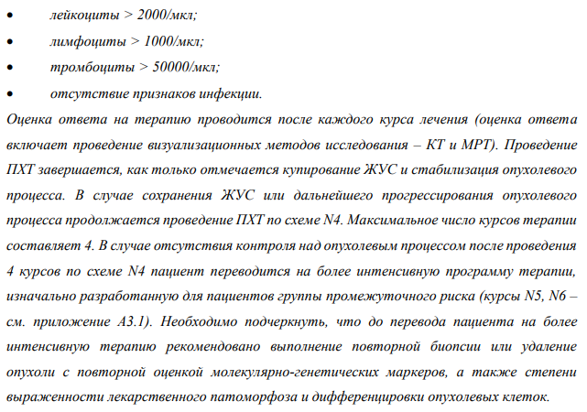
Критерии для начала курса ПХТ:

Slide 41
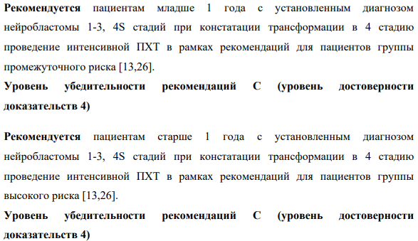

Slide 42
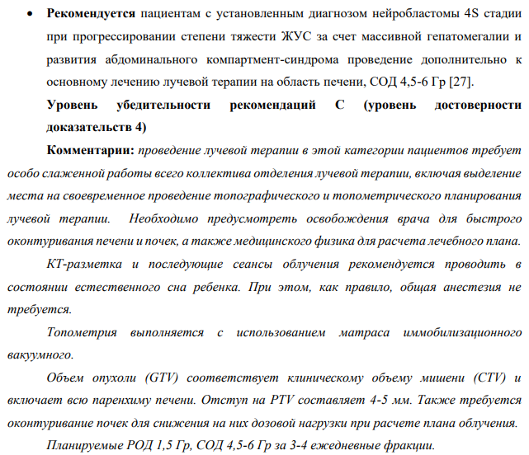

Slide 43
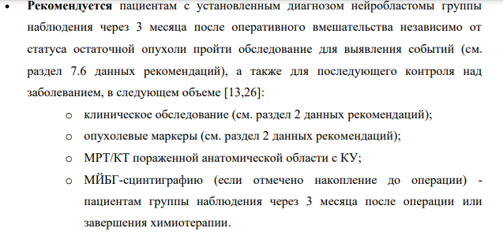

Slide 44
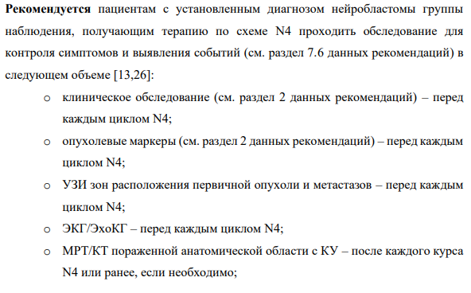

Slide 45
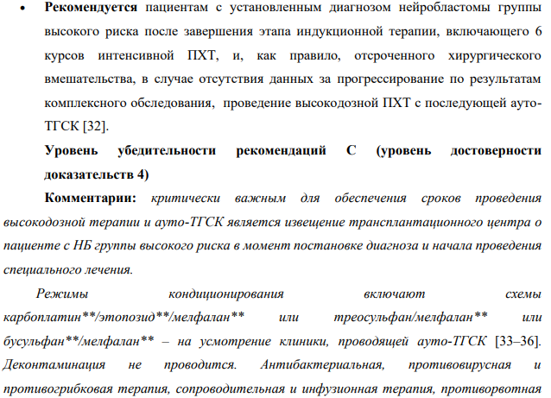

Slide 46
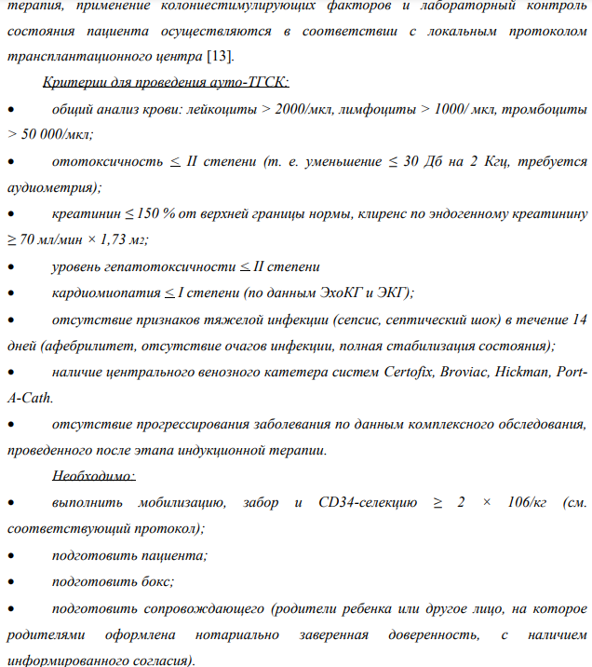

Slide 48
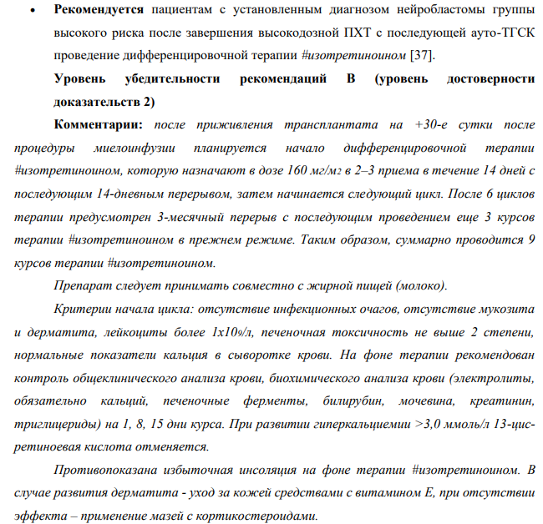

Slide 49
Медицинская реабилитация
Всем пациентам с НБ на всех этапах терапии заболевания, а также после завершения лечения рекомендуется комплексная реабилитация, а также при необходимости сопроводительная терапия для улучшения результатов лечения и качества жизни пациента, в зависимости от коморбидной патологии и осложнений основной терапии: реабилитация пациентов должна носить комплексный характер, охватывая не только медицинские, но и социально-психологические аспекты адаптации пациента к нормальной жизни. Такая реабилитация требует, кроме медицинской помощи, обязательного участия психологов. Программы реабилитации разрабатываются индивидуально в зависимости от выявленных осложнений лекарственного лечения, сопутствующей патологии, социальных и психологических проблем. Реабилитация при возникновении осложнений заболевания и лечения проводится в рамках соответствующих нозологий. Врач – детский онколог по месту жительства руководствуется рекомендациями, которые даны специалистами учреждения, проводившего лечение.

Slide 50
Объем, длительность и характер реабилитационных мероприятий зависит от возраста пациента на момент постановки первичного диагноза и времени проведения реабилитационных мероприятий, объема проведенного лечения (полихимиотерапия, хирургия, лучевая терапия, высокодозная полихимиотерапия и ауто-ТГСК и др.), сопутствующей патологии как обусловленной НБ (эпидуральная компрессия, синдром опсоклонус-миоклонус и др.), так состояниями не связанными с опухолью (врожденный порок сердца и др.). Начало реабилитационных мероприятий зависит от стадии, группы риска и начинается на этапах проведения первичной полихимиотперапии и продолжается после ее окончания на всех этапах динамического наблюдения. Реабилитационные мероприятия проходят под контролем врача-детского онколога из медицинской организации, где пациент получал все основные этапы терапии. Реабилитация делится на медицинскую, психологическую, социальную и др. В программе принимают участие педагоги (дошкольного и школьного образования), социальные работники, психологи и врачи разных специальностей (реабилитологи, неврологи, эндокринологи, кардиологи, ортопеды и т.д.). Реабилитация проводится в региональных центрах на базе поликлиник и в специализированных лечебно-реабилитационных центрах. Кратность реабилитации 2-3 раза в год и может быть увеличена в зависимости от психо-соматического статуса пациента.

Slide 51
Профилактика и диспансерное наблюдение
Рекомендуется пациентам с установленным диагнозом нейробластомы на фоне проведения полихимиотерапии проведение профилактических мероприятий: a) Профилактика инфекции Pneumocystis carinii : b) #Ко-тримоксазол [Сульфаметоксазол+Триметоприм] 5 мг/кг в расчете на триметоприм в двух дозах 2-3 дня в неделю (суббота, воскресенье) a. альтернатива: #пентамидин 300 мг ингаляции каждые 29 дней. c) Дезинфекция кожи: ежедневное мытье под душем или обтирание водным раствором хлоргексидина, обработка мацераций и повреждений раствором бриллиантовой зелени. d) Необходима ежедневная дезинфекция места пребывания пациента с помощью дезрастворов, бактерицидных ламп, при наличии агранулоцитоза – ежедневная смена постельного и нательного белья. e) Обязательна личная гигиена родителей и посетителей, мытье рук персонала при входе в палату (бокс).

Slide 52
Рекомендуется проведение динамического обследования и наблюдения за пациентами с нейробластомой группы наблюдения после завершения специфической терапии : у пациентов группы наблюдения через 3 мес. от операции или окончания ПХТ проводится контрольное обследование, включающее оценку уровня онкомаркеров (НСЕ, ферритин, ЛДГ), УЗИ пораженной области, КТ/МРТ пораженной анатомической области с КУ, сцинтиграфию с МЙБГ (при инициально МЙБГ-позитивных опухолях) . В целях минимизации лучевой нагрузки предпочтительным являлось выполнение МРТ. Последующий алгоритм наблюдения различался в зависимости от наличия или отсутствия остаточной опухоли.
Рекомендуется проведение динамического обследования и наблюдения за пациентами с нейробластомой промежуточного риска после завершения специфической терапии
Рекомендуется проведение динамического обследования и наблюдения за пациентами с нейробластомой высокого риска после завершения специфической терапии

